Slide 1
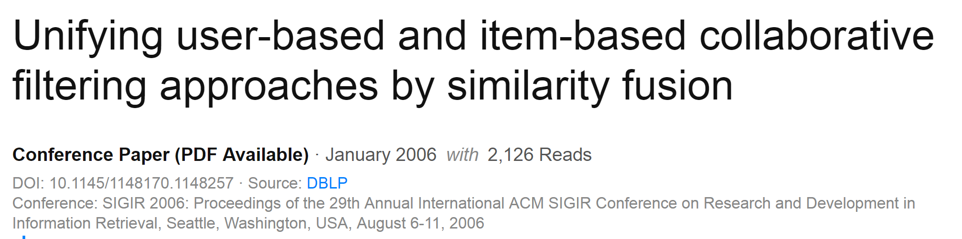
2019. 08. 16
심아름

Slide 2
Overview
본 논문은 관측 Data가 부족한 환경에서도 더 높은 확률로 예측이 가능하도록,
User-Based CF와 Item-Based CF를 결합한 방법을 제안하고 있다.
아래 항목을 모두 고려
- 다른 사용자에 의한 동일 항목 평가에 근거
- 동일 사용자에 의한 다른 항목 평가에 근거
- 다른 유사 사용자의 다른 유사 항목 평가에 근거

Slide 3
Introduction
협업 필터링(collaborative filtering)은 많은 사용들로부터 얻은 기호정보에 따라 사용자들의 관심사들을 자동적으로 예측하게 해주는 방법
1. Memory based Collaborative Filtering :
사용자 기반(User-Based) / 아이템 기반 (Item-Based)
사용자 간 혹은 아이템 간의 유사성을 측정
유사성을 기반으로 등급을 가중치를 두고, 평균화하여 평가를 예측
장점 : 적용/구현이 쉽고, 결과에 대한 설명이 가능하다
단점 : 정보가 많지 않은 경우에는 예측의 정확도가 높지 않다.
추천결과를 생성할 때마다 매번 많은 연산이 필요하다.
2. Model-based Methods Collaborative Filtering :
과거의 사용자 데이터를 이용해 평점 기반 모델을 만들어 예측
사용자-상품 평가 행렬을 기반으로 사용자 평가를 설명하는 모형을 개발(학습)한 다음,
해당 모형을 기반으로 상품을 추천하는 방식을 취한다.
장점 : 데이터가 부족한 경우에 정확도가 높음
최초 구현 이후에는 결과를 생성하는데 필요한 시간과 연산량이 적다
단점 : 구현 시에 상당 수의 매개변수를 조정해야 하기 때문에, 적용이 어려움
초기에 모형을 학습하는데 시간과 연산량이 많이 필요
추천 정확도가 메모리 기반 접근법에 비해 다소 떨어질 수 있고
사용자들의 선호가 빠르게 또는 자주 갱신되어야 하는 환경에 적합하지 않다

Slide 4
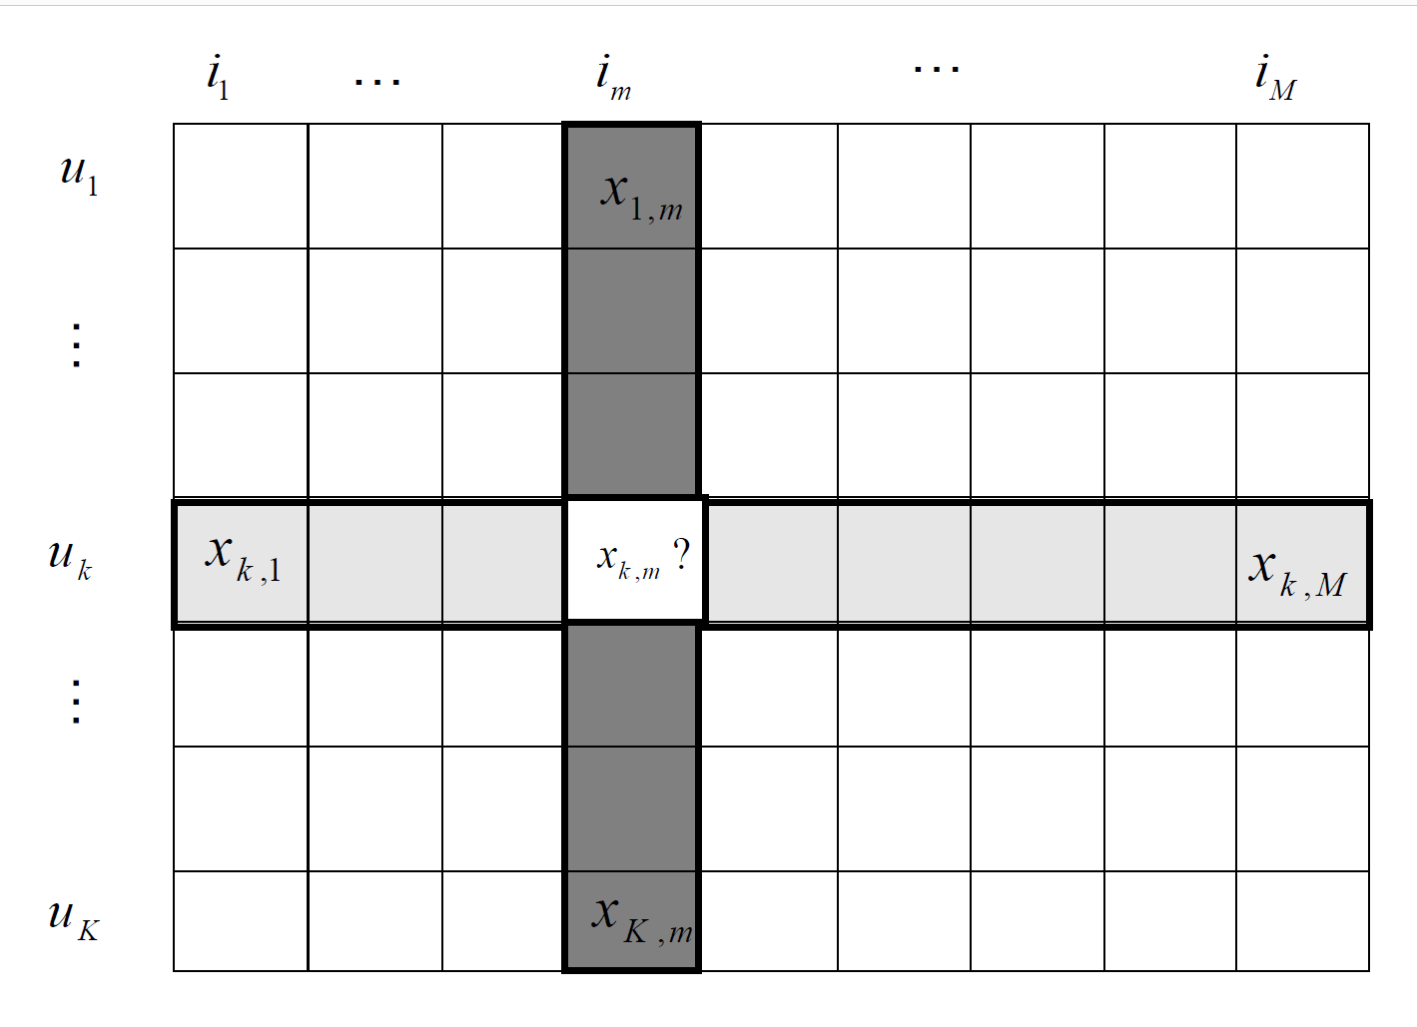
Background
i_{m}
K x M 의 user-item matrix : X
K명의 users , m 개의 items
x_{k,m} = r : 사용자 k가 항목 m에 대해 r 로 평가
x_{k,m} = ∅ : 평가 등급을 알 수 없다
행 벡터 → user 별
X = [ u₁, u_{2,} … , u_{K} ]^{T}
u_{K} = [ x_{k,1 ,} x_{k,2,} … , x_{k,M} ] ( k = 1 … K )
u_{k} : 사용자 k의 모든 아이템에 대한 평가
열 벡터 → item 별
X = [ i₁, i_{2,} … , i_{M} ]
i_{M} = [ x_{1,m ,} x_{2,m,} … , x_{K,m} ]^{T} ( m = 1 … M )
i_{m} : 아이템 m에 대한 모든 사용자의 평가
u_{K}
x_{k,m}
< user-item matrix >

Slide 5
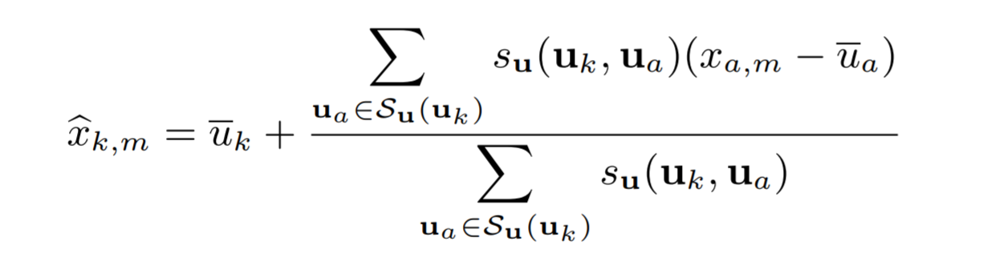
Background
1. User-based
: 사용자 k의 아이템 m에 대한 평가 예측
u_{k} : 사용자 k의 모든 아이템에 대한 평가
s_{u}(u_{k}, u_{a}) : 사용자 k 와 a 의 유사성
top-N, S_{u}(u_{k}) : 사용자 k 에 대한 상위 N명의 유사 사용자 집합
S_{u}(u_{k}) = { u_{a} | rank s_{u}(u_{k}, u_{a}) ≤ N, x_{a,m} ≠ ∅ } , | S_{u}(u_{k})| =N
SUR (similar user ratings) : 유사한 사용자의 known ratings
SUR = SUR_{k,m} = { x_{a, m} | u_{a} ∈ S_{u}(u_{k}) }
기존의 Missing rating 에 대한 처리
0 (예측을 낮추는 값) ② 사용자의 평균 ③ 사용자 평균 등급과 아이템 평균 등급의 평균

Slide 6
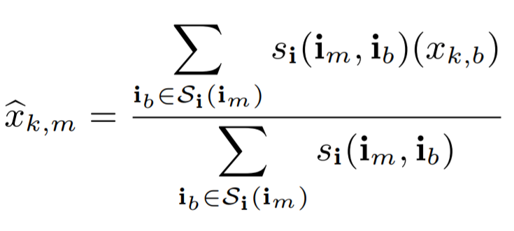
Background
2. Item-based
: 사용자 k의 아이템 m에 대한 평가 예측
i_{m} : 아이템 m에 대한 모든 사용자의 평가
s_{i}(u_{m}, u_{b}) : 아이템 m과 b의 유사성
top-N, S_{i}(i_{m}) : 아이템 m 에 대한 상위 N개의 유사 아이템 집합
S_{i} (i_{m}) = { i_{b} | rank s_{i}(i_{m}, i_{b}) ≤ N, x_{a,m} ≠ ∅ }
SIR (similar item ratings) : 사용자 k의 유사 항목에 대한 known ratings
SIR = SIR_{k,m} = { x_{k, m} | i_{b} ∈ S_{i}(i_{m}) }

Slide 7
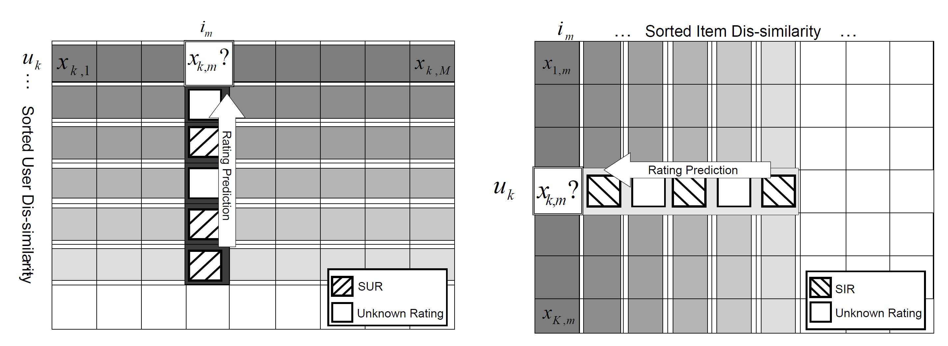
Background
< Rating prediction based on user similarity >
< Rating prediction based on item similarity >

Slide 8
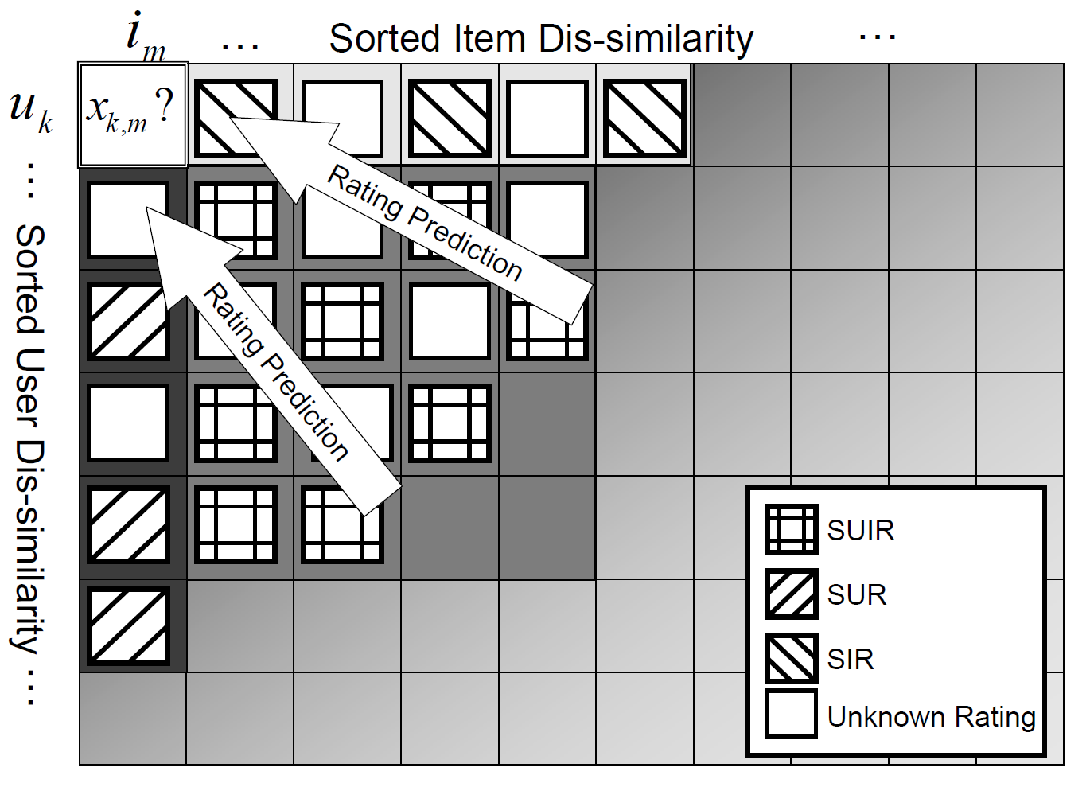
Similarity Fusion
SUR과 SIR을 결합하여 ‘not-so-similar’ 에 대한 예측
SUIR(Similar User Item ratings) : 유사한 사용자의 유사한 항목에 대한 known ratings
SUIR = SUIR_{k,m} = {x_{a,b} | u_{a}∈S_{u}(u_{k}) , i_{b}∈S_{i}(i_{m}), a≠k, b≠m}.

Slide 9
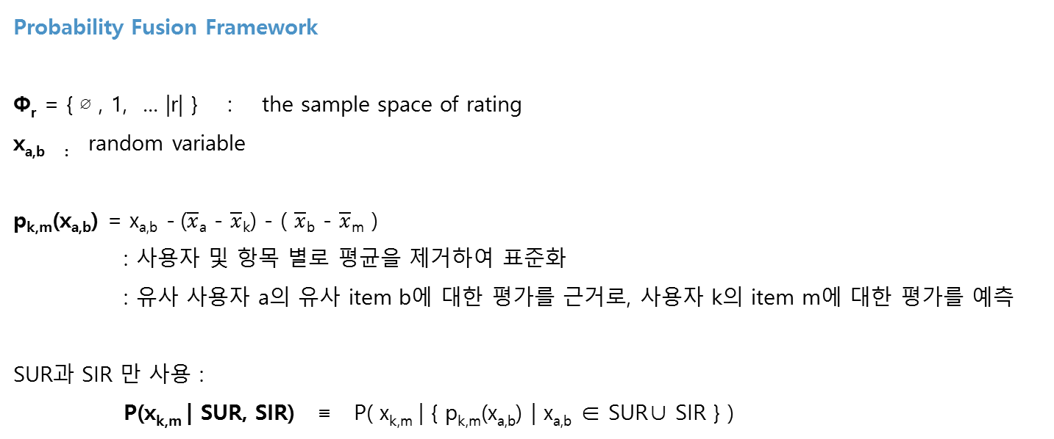
Similarity Fusion
Probability Fusion Framework
Φ_{r} = { ∅ , 1, … |r| } ： the sample space of rating
x_{a,b ：} random variable
p_{k,m}(x_{a,b}) = x_{a,b} - ($\overline{x}$_{a} - $\overline{x}$_{k}) - ( $\overline{x}$_{b} - $\overline{x}$_{m} )
: 사용자 및 항목 별로 평균을 제거하여 표준화
: 유사 사용자 a의 유사 item b에 대한 평가를 근거로, 사용자 k의 item m에 대한 평가를 예측
SUR과 SIR 만 사용 :
P(x_{k,m} | SUR, SIR) ≡ P( x_{k,m} | { p_{k,m}(x_{a,b}) | x_{a,b} ∈ SUR∪ SIR } )

Slide 10
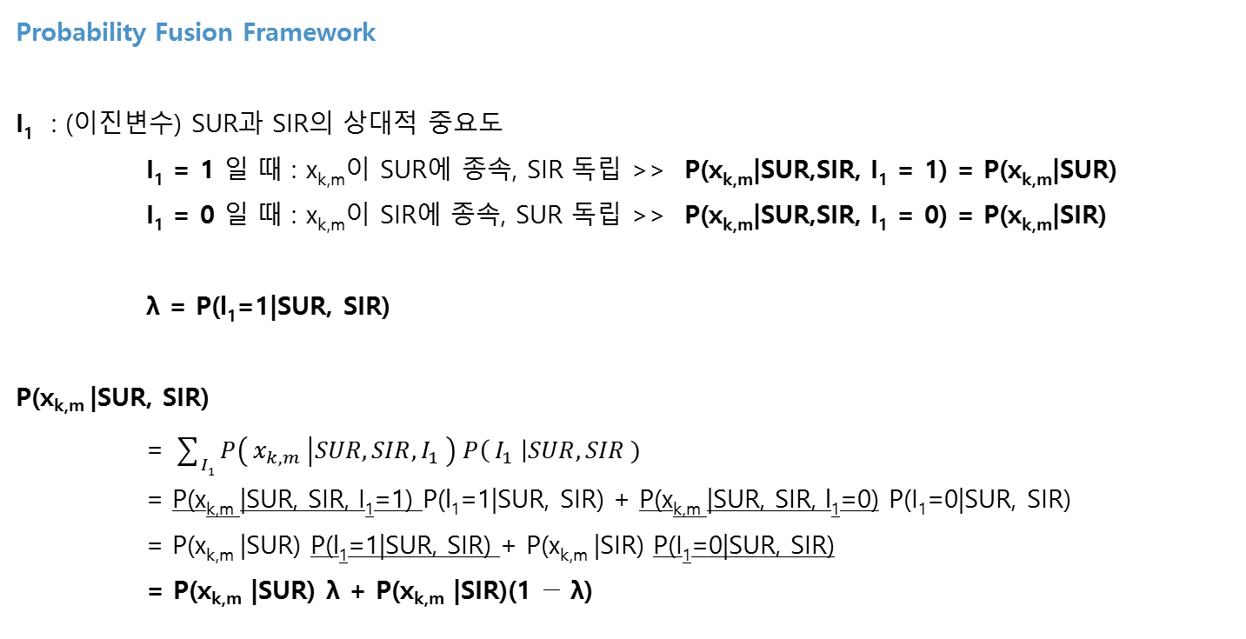
Similarity Fusion
Probability Fusion Framework
I₁ : (이진변수) SUR과 SIR의 상대적 중요도
I₁ = 1 일 때 : x_{k,m}이 SUR에 종속, SIR 독립 >> P(x_{k,m}|SUR,SIR, I₁ = 1) = P(x_{k,m}|SUR)
I₁ = 0 일 때 : x_{k,m}이 SIR에 종속, SUR 독립 >> P(x_{k,m}|SUR,SIR, I₁ = 0) = P(x_{k,m}|SIR)
λ = P(l₁=1|SUR, SIR)
P(x_{k,m} |SUR, SIR)
= $\sum_{I1}{P\left( x_{k,m} | SUR, SIR, I_{1} \right) P\left( I_{1} \right|SUR, SIR ) }$
= P(x_{k,m} |SUR, SIR, I₁=1) P(l₁=1|SUR, SIR) + P(x_{k,m} |SUR, SIR, l₁=0) P(I₁=0|SUR, SIR)
= P(x_{k,m} |SUR) P(l₁=1|SUR, SIR) + P(x_{k,m} |SIR) P(I₁=0|SUR, SIR)
= P(x_{k,m} |SUR) λ + P(x_{k,m} |SIR)(1 − λ)

Slide 11
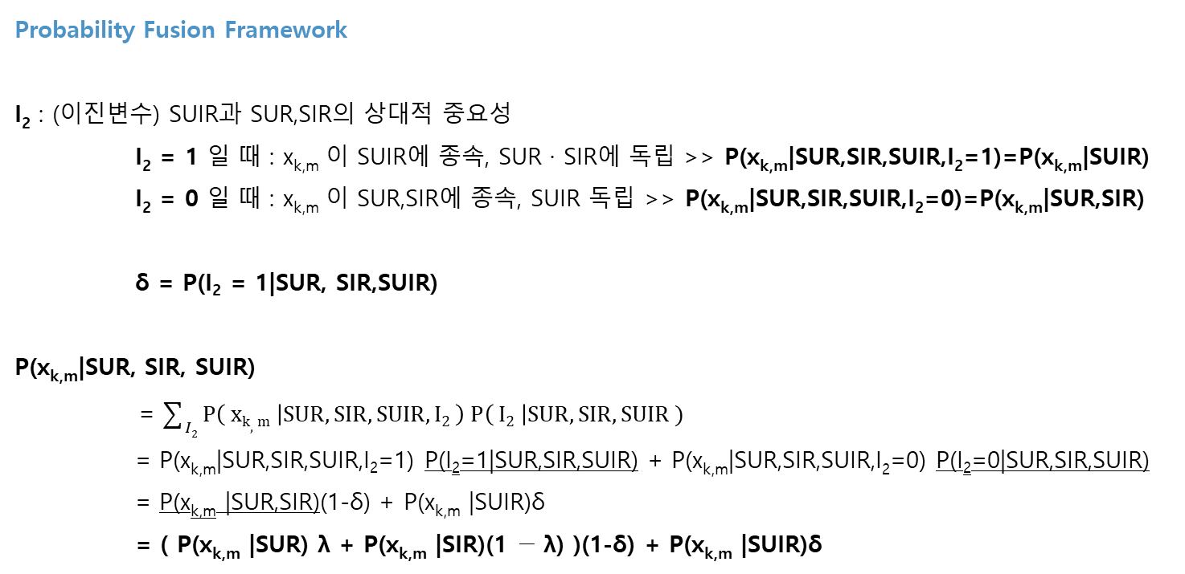
Similarity Fusion
Probability Fusion Framework
I₂ : (이진변수) SUIR과 SUR,SIR의 상대적 중요성
I₂ = 1 일 때 : x_{k,m} 이 SUIR에 종속, SUR · SIR에 독립 >> P(x_{k,m}|SUR,SIR,SUIR,I₂=1)=P(x_{k,m}|SUIR)
I₂ = 0 일 때 : x_{k,m} 이 SUR,SIR에 종속, SUIR 독립 >> P(x_{k,m}|SUR,SIR,SUIR,I₂=0)=P(x_{k,m}|SUR,SIR)
δ = P(I₂ = 1|SUR, SIR,SUIR)
P(x_{k,m}|SUR, SIR, SUIR)
＝$\sum_{I2}{P\left( xk,m | SUR, SIR, SUIR, I2 \right) P\left( I2 \right|SUR, SIR, SUIR ) }$
= P(x_{k,m}|SUR,SIR,SUIR,I₂=1) P(I₂=1|SUR,SIR,SUIR) + P(x_{k,m}|SUR,SIR,SUIR,I₂=0) P(I₂=0|SUR,SIR,SUIR)
= P(x_{k,m} |SUR,SIR)(1-δ) + P(x_{k,m} |SUIR)δ
= ( P(x_{k,m} |SUR) λ + P(x_{k,m} |SIR)(1 − λ) )(1-δ) + P(x_{k,m} |SUIR)δ

Slide 12
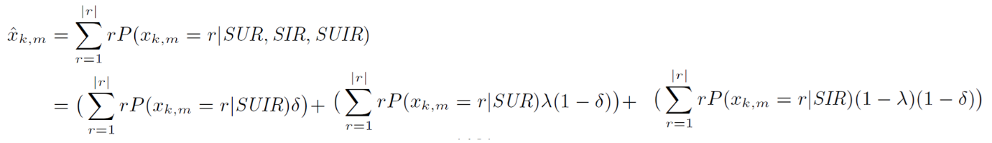
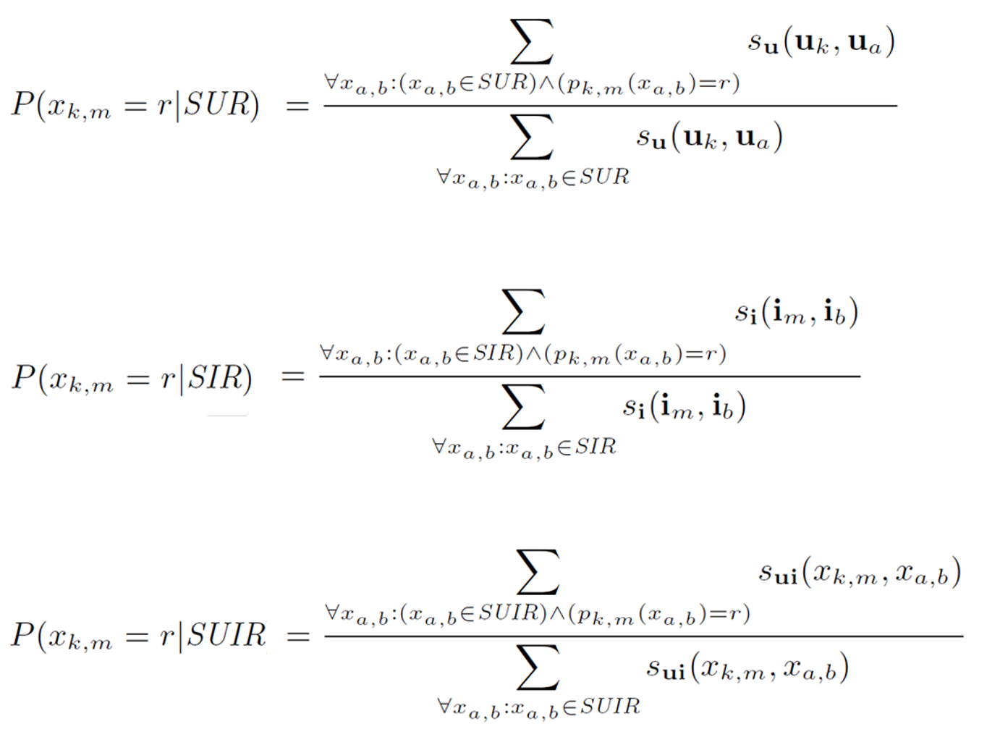

Similarity Fusion
Probability Fusion Framework
P(x_{k,m} |SUR, SIR, SUIR)
= P(x_{k,m} |SUIR) δ + P(x_{k,m} |SUR) λ(1-δ) + P(x_{k,m} |SIR) (1 − λ)(1-δ)
Probability Estimation
SUR ∝ s_{u}(u_{k}, u_{a})
SIR ∝ s_{i}(i_{m}, i_{b})
SUIR ∝ s_{ui}(x_{k,m} , x_{a,b} ) = $\frac{1}{\sqrt{{(1/s_{u}\left(u_{k}, u_{a}\right)}^{2}+ {(1/s_{i}\left(i_{m},i_{b}\right)}^{2} }}$
s_{u}와 s_{i}의 조합 (Euclidean dis-similarity space)

Slide 13
Similarity Fusion
Discussion
1． λ 를 통해 SUR과 SIR 를 interpolation.
2． δ 를 통해 SUIR과 SUR·SIR를 interpolation
Bigger λ → user-based approach 강조
Smaller λ → item-based approach 강조
λ = 1 → user-based approach 에 해당
λ = 0 → item-based approach 에 해당
δ = 1 → SUIR approach
δ = 0 → SUR과 SIR의 단순한 조합

Slide 14
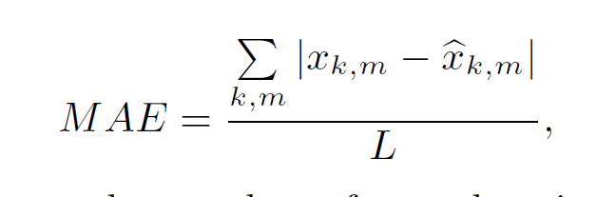
Experimental design
1. Experimental Setup
Data Set 1997/9/19~1998/4/22 , 7개월 동안 MovieLens(movielens.umn.edu)사이트를 통해 수집
943명의 사용자로부터 1682 영화에 대해100,000개의 평가(ratings : 1-5)
각 사용자는 최소 20 개의 영화를 평가
Training user Set : Making Prediction (예 : 100, 200, 300)
Test user Set : Measuring Prediction
Test User Sparsity : 사용자가 평가 한 항목 수를 변경 (예 : 사용자 당 5, 10 또는 20 개 등급)
Test Item Sparsity : test item을 평가할 사용자 수 변경 (예: <5, <10, <20, No constraint)
Overall Training User Sparsity : 등급 데이터의 일부를 무작위로 선택 (예: 20%, 40%, 60%).
평가 지표 ： 평균 절대 오차 (MAE)
( L은 테스트 된 등급의 수 )
MAE 값이 작을수록 좋은 성능

Slide 15
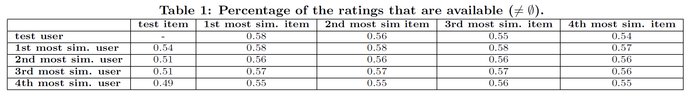
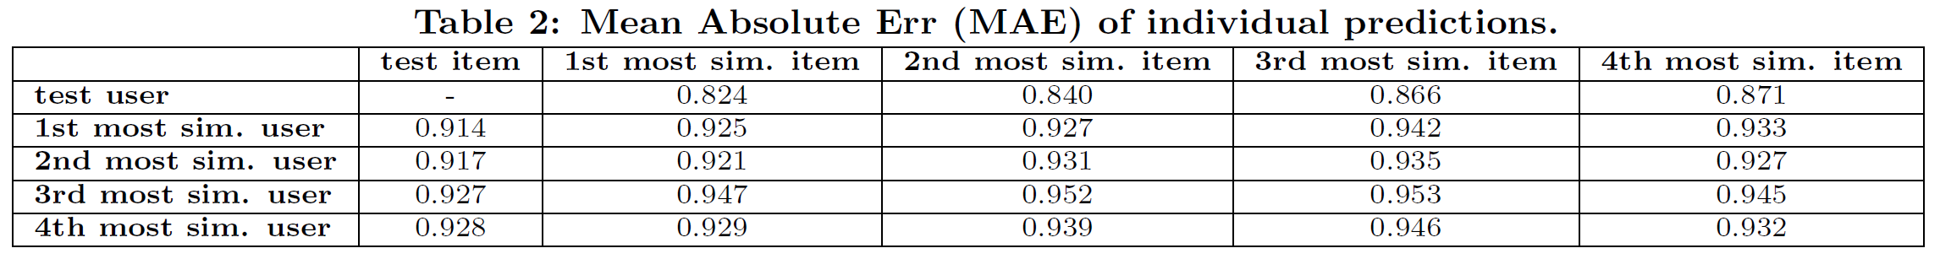
Experimental design
2. Individual Predictors
상위 4 개 이웃 등급의 평가 가용성
첫 번째 열은 상위 4개의 SUR / 첫 번째 행은 상위 4개의 SIR / 나머지 셀은 상위 4x4 SUIR
더 유사할수록, 정확하게 예측
SUR > SUR > SUIR
SUIR 등급은 일반적으로 정확도가 낮음 > 누락되거나 신뢰할 수 없는 data에서 SIR 및 SUR 등급을 보완

Slide 16
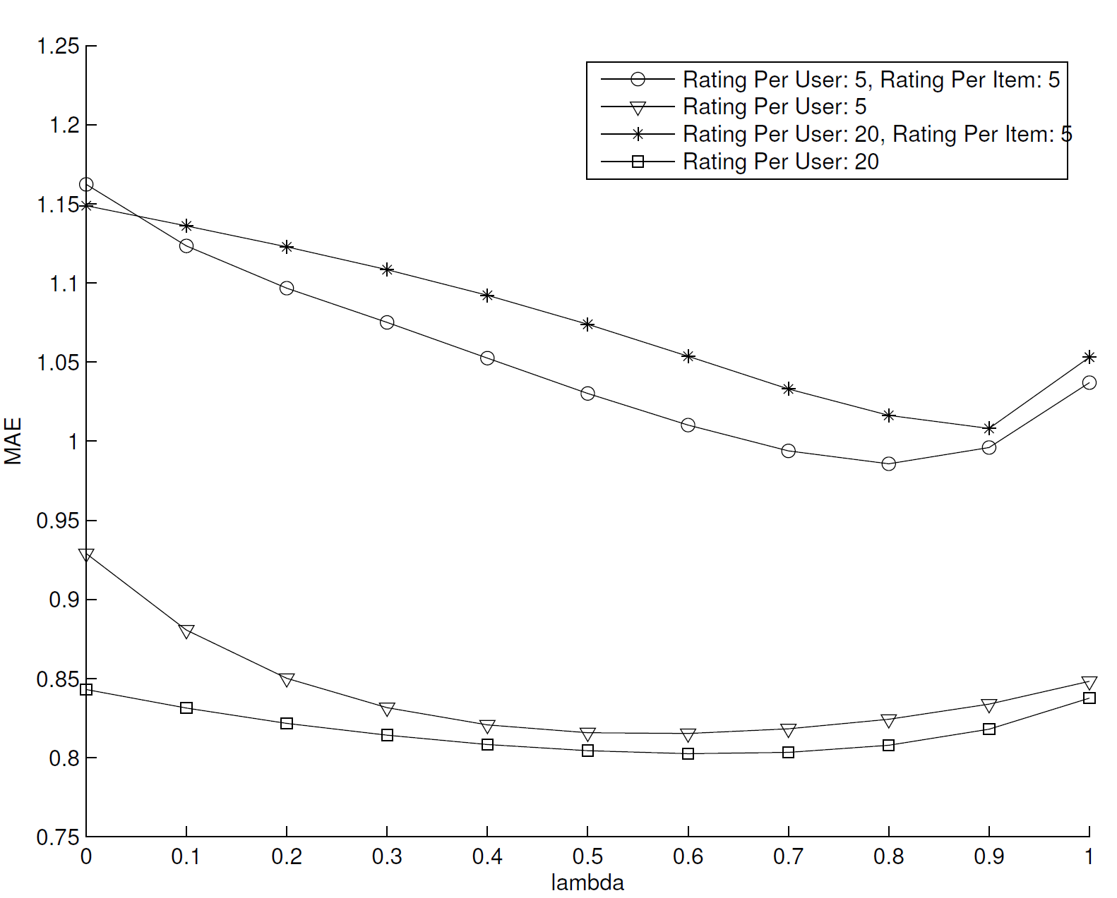
Experimental design
3. Impact of Parameter
1- λ 테스트
λ : 0(item-based, SIR) ~ 1(user-based, SUR)
δ=0 , SUIR 영향 X, SUR+SIR
최적 값 : 0.6~0.9
>> SUR이 강조
사용자 수가 아이템 수보다 적기 때문에,
일반적으로 사용자 가중치 s_{u}(u_{k}, u_{a})가
아이템 가중치 s_{i}(i_{m}, i_{b})보다 작아서 발생
“테스트 항목 희소성에 대한 제약 조건을 제거”하면
>> λ의 최적 값이 상단 곡선의 0.9에서 하단 곡선의 0.6으로 감소
>> 항목 많은 경우 SIR이 중요도가 높아지고 / 항목이 적은 경우 SUR이 중요해 진다.
ratings per item : 5
no constraint
0(SIR)
1(SUR)

Slide 17
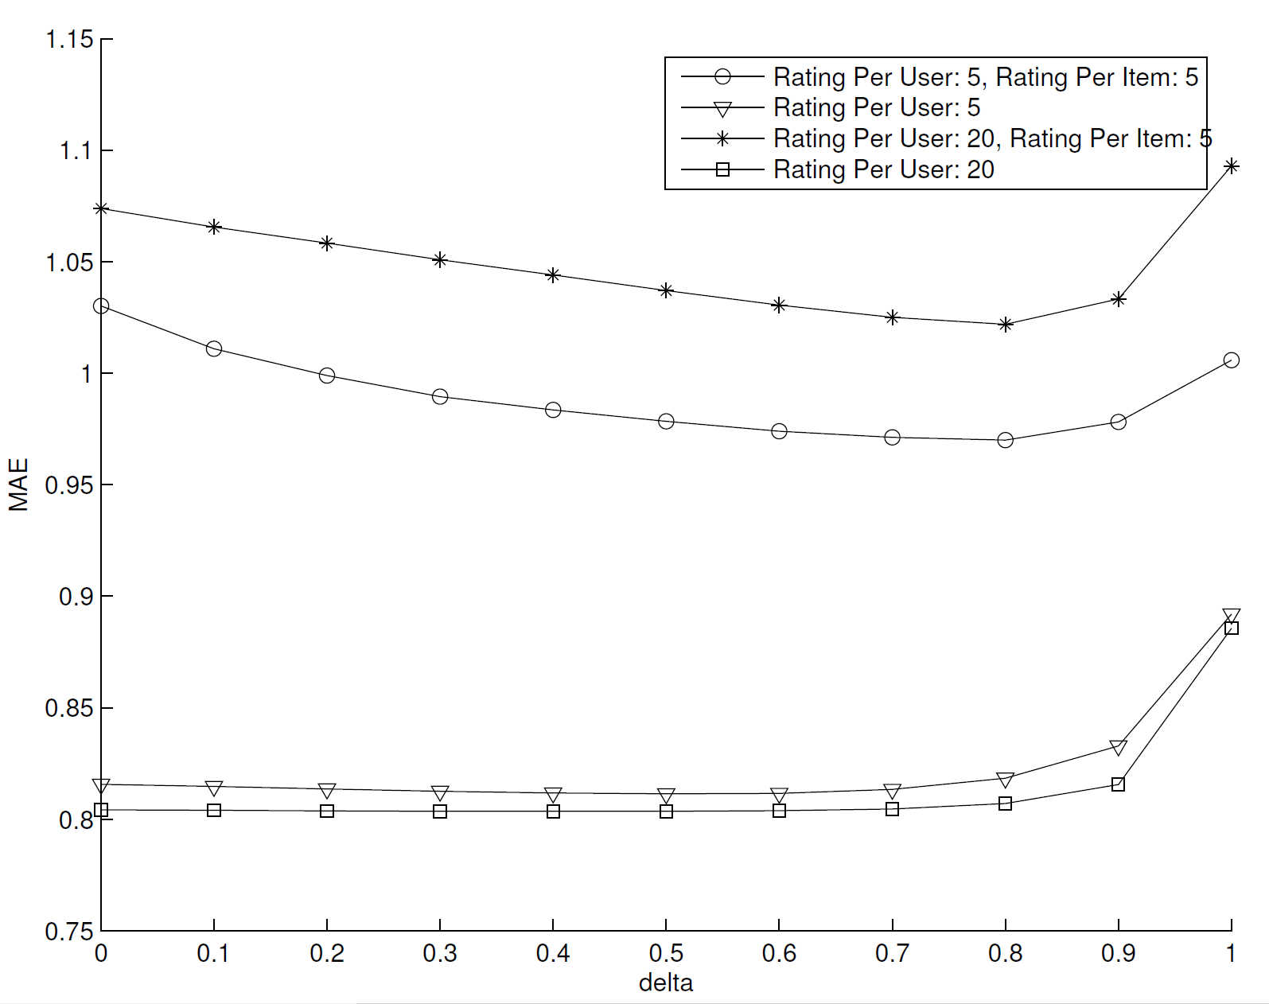
Experimental design
3. Impact of Parameter
2- δ 테스트
δ : 0(SUR+SIR) ~ 1(SUIR)
λ = 0.7
상단 곡선의 MAE 감소, 성능 향상
>> 상단 곡선(test 항목이 희소할 때)을 보면,
δ가 0.8일 때 최적 점에 도달
>> 테스트 항목이 많은 경우, 성능이 향상이 미비
+ 추가 실험
λ 과 δ 의 최적 값 사이에 거의 의존성이 없음을 확인
ratings per item : 5
no constraint
0(SUR+SIR)
1(SUIR)

Slide 18
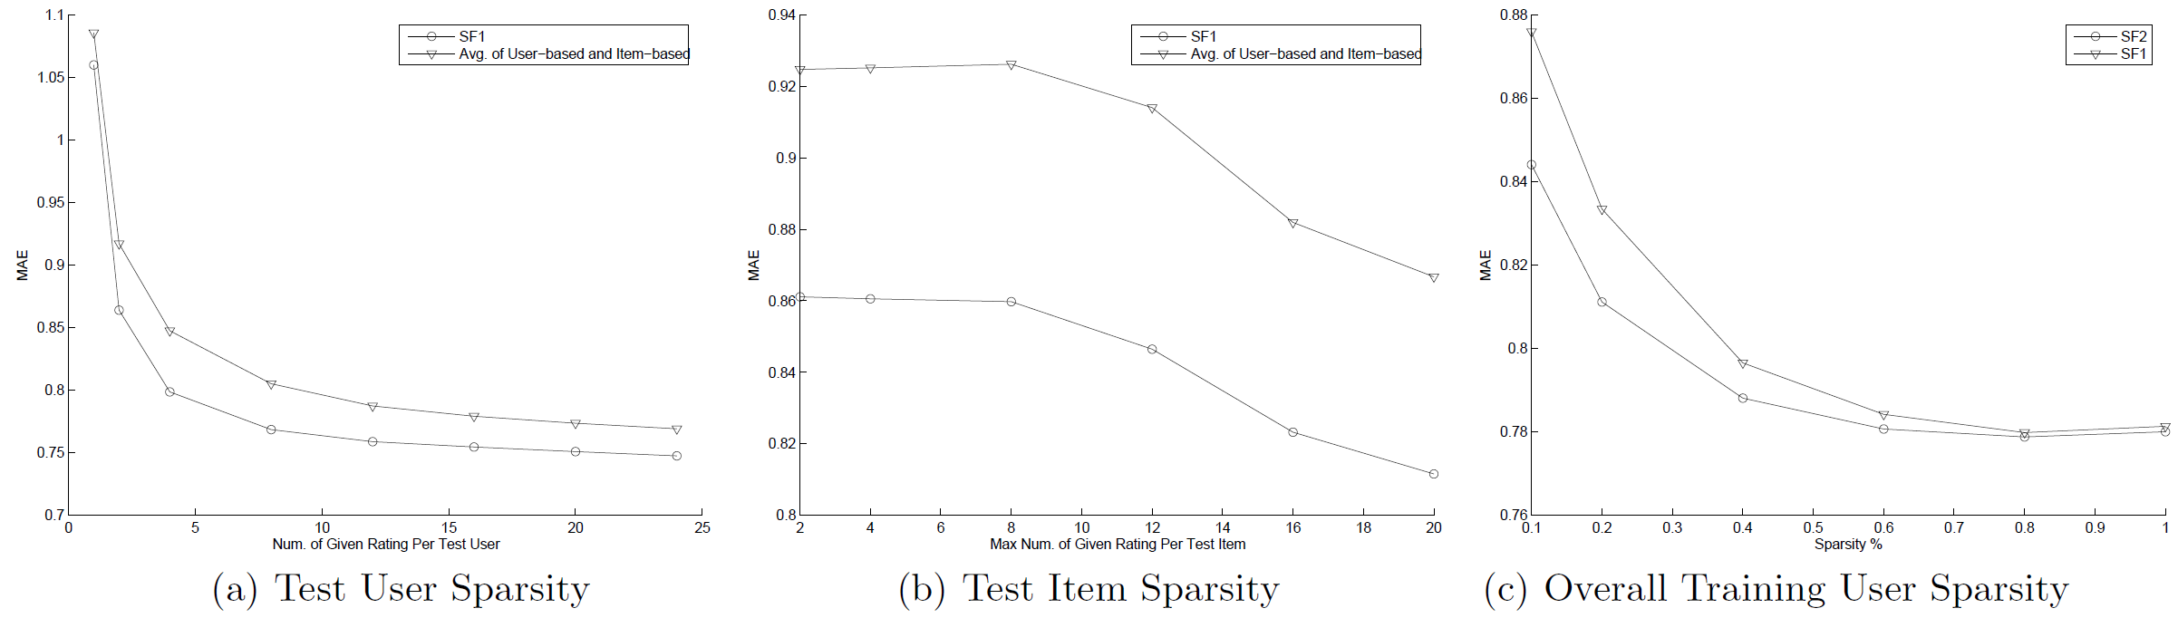
Experimental design
Avg of User-based and Item-based
4. Data Sparsity
1- λ 테스트
1- λ 테스트
2- δ 테스트
User와 Item의 희소성이 변할 때
‘Use-based 와 Item-based의 단순 평균’과 ‘1- λ 테스트’를 비교
>> data 희소성에 관계없이 ‘1- λ 테스트’ 의 성능이 향상
User의 희소성이 변할 때
>> data 희소해질 때,
‘2- δ 테스트는 ‘1- λ 테스트’보다
성능이 개선

Slide 19
Conclusion and Future
데이터 밀도가 낮은 경우 유사한 사용자 혹은 유사한 항목만으로 평가하는 것은 예측 성능이 낮다.
이를 보안하기 위하여 유사한 사용자의 유사한 항목을 결합하여 평가를 예측하기 위한 방식을 제안하고 성능이 향상되는 것을 확인했다.
본 논문에서 제시한 방식은 특히 희소한 데이터만 이용할 수 있는 경우에 추천 시스템의 품질을 개선하는데 효과적이다.

Slide 21
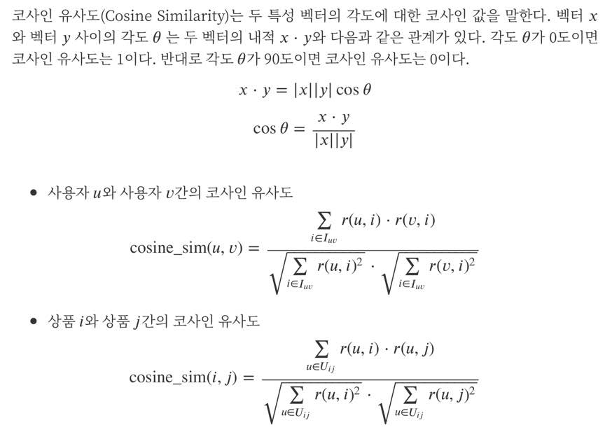
Cosine Similarity

Slide 22
Interpolation
보간법(interpolation)
알려진 지점의 값 사이(중간)에 위치한 값을 알려진 값으로부터 추정하는 것을 말한다.
둘 이상의 변수값에 대한 함수값을 알고서, 그것들 사이의 임의의 변수값에 대한 함수값이나 그 근삿값을 구하는 방법.
(↔ extrapolation : 알려진 값들 사이의 값이 아닌 범위를 벗어난 외부의 위치에서의 값을 추정)
선형 보간법(linear interpolation)
두 지점 사이의 값을 추정할 때 그 값을 두 지점과의 직선 거리에 따라 선형적으로 결정하는 방법
끝점의 값이 주어졌을 때 그 사이에 위치한 값을 추정하기 위하여 직선 거리에 따라 선형적으로 계산
참고 : https://darkpgmr.tistory.com/117

Slide 23
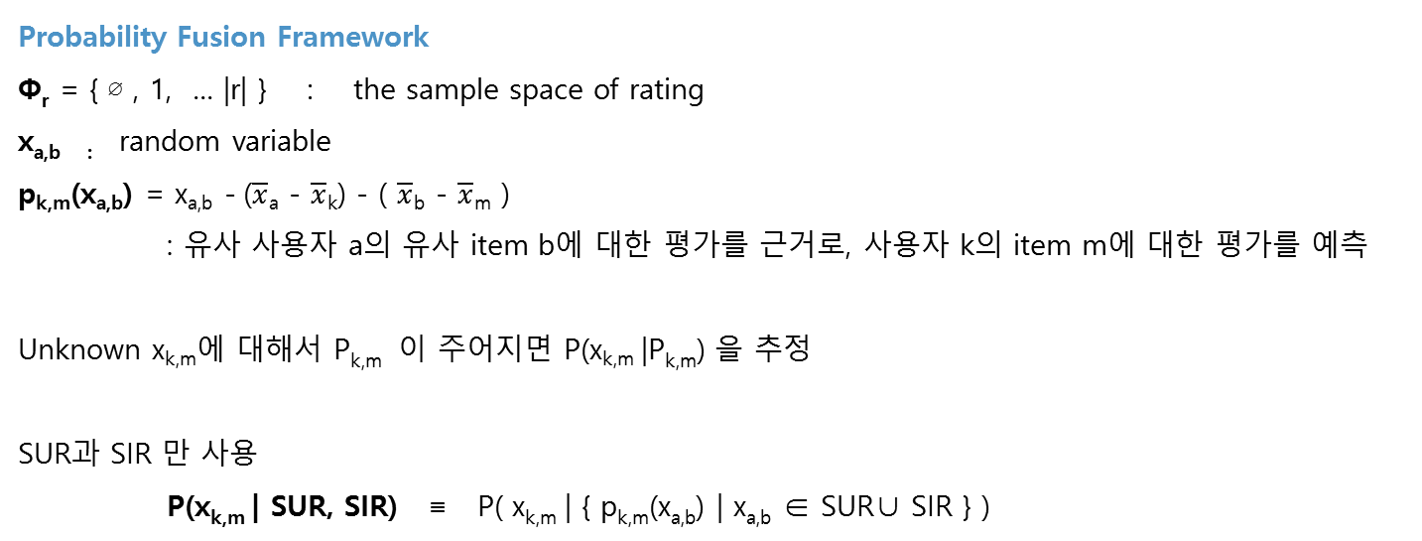
Similarity Fusion
Probability Fusion Framework
Φ_{r} = { ∅ , 1, … |r| } ： the sample space of rating
x_{a,b ：} random variable
p_{k,m}(x_{a,b}) = x_{a,b} - ($\overline{x}$_{a} - $\overline{x}$_{k}) - ( $\overline{x}$_{b} - $\overline{x}$_{m} )
: 유사 사용자 a의 유사 item b에 대한 평가를 근거로, 사용자 k의 item m에 대한 평가를 예측
Unknown x_{k,m}에 대해서 P_{k,m} 이 주어지면 P(x_{k,m} |P_{k,m}) 을 추정
SUR과 SIR 만 사용
P(x_{k,m} | SUR, SIR) ≡ P( x_{k,m} | { p_{k,m}(x_{a,b}) | x_{a,b} ∈ SUR∪ SIR } )

